Slide 2
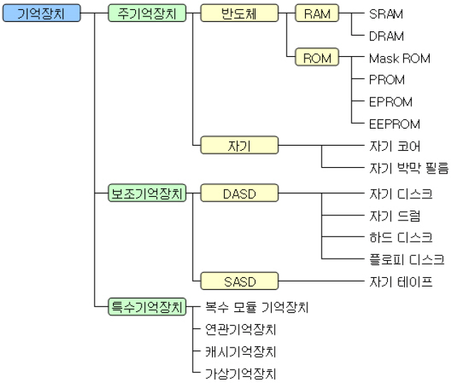
1. 기억장치의 개요
기억장치의 분류

Slide 3
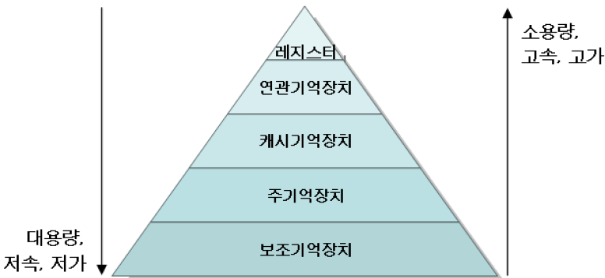
(2) 기억장치의 계층 구조

Slide 4
(3) 기억장치의 특성을 결정하는 요소
1) 접근 시간 (Access time)
① 정보를 기억 장치에 기억시키거나 읽어 내는 명령을 한 후부터 실제로
정보를 기억 또는 읽기 시작할 때까지 소요되는 시간
② 접근 시간 공식
• 접근 시간 = 탐색시간 (Seek Time) + 대기시간 (Latency Time) +
전송시간 (Transmission Time)
③ 접근시간이 빠른 순서
• Associative (연관) memory ⇨ Cache memory ⇨ main memory ⇨
magnetic disk
2) 사이클 시간 (Cycle time)
① 기억장치에 접근을 위하여 판독신호를 내고 나서 다음 판독신호를 낼 수
있을 때까지의 시간
② Cycle Time ≧ Access Time, 즉 Cycle Time 이 Access Time 보다
길거나 같음

Slide 5
3) Bandwidth (대역폭, 전송률)
① 기억 장치의 자료 처리 속도를 나타내는 단위로, 기억 장치를 연속적으로
액세스할 때 초당 처리할 수 있는 비트 수를 말함
② 계속적으로 기억장치에서 데이터를 읽거나 기억시킬 때 1초 동안에 사용
되는 (전송되는) 비트수
③ 메모리 워드의 길이가 작을수록 대역폭이 좋음
④ 전송 단위 : Baud(보) = bps (1초당 전송 가능한 비트수)

Slide 6
(4) 기억장치의 구분
1) 내용의 보존 여부
① 파괴성 메모리 (Destructive Memory)
• 판독 후 저장된 내용이 파괴되는 메모리
• 파괴된 내용을 재생시키기 위한 재저장 시간 (Restoration Time)이 필요
• 파괴성 판독 (DRO : Destructive Read Out) 메모리(Memory)는 데이터를
읽어내면서 원래의 데이터를 소거하는 판독 방법으로 정보를 보존하려면
읽어낸 뒤 즉시 재기입하여야 하는 메모리를 의미하는 것으로 사이클 시간
이 접근시간에 비해 큼
② 비파괴성 메모리
• 판독 후에도 저장된 내용이 그대로 유지됨
2) 전원 단절 시 내용 소멸 여부
① 휘발성 메모리 (Volatile Memory)
• 전원이 단절되면 모든 정보가 지워지는 메모리
• 정전이 되면 기억 내용을 상실함
② 비휘발성 메모리
• 전원이 단절되더라도 기억된 정보가 보존되는 메모리

Slide 7
3) 접근 방식
① 순차 접근 저장 매체 (SASD, Sequential Access Storage Device)
• 자료가 저장된 위치에 접근할 때, 처음부터 순서대로 접근하여 원하는
위치를 검색하는 메모리
② 직접 접근 저장 매체 (DASD, Direct Access Storage Device)
• 순서를 거치지 않고 자료가 저장된 위치를 직접 접근할 수 있는 메모리
4) 재충전(Refresh) 여부
① 정적 메모리 (SRAM)
• 전원이 공급되는 한 기억된 내용이 계속 유지되는 메모리
② 동적 메모리 (DRAM)
• 전원이 공급되어도 일정 시간이 지나면 내용이 지워지므로 주기적으로
재충전(Refresh) 해야 하는 메모리
※ 기억보호 (Memory Protection)
• 기억보호는 메모리의 각 블록에 허락할 수 있는 접근 형태를 지정하는
보호비트(Protection Bit)를 둠으로써 이루어짐
• 다중 프로그래밍에서는 여러 개의 프로그램이 동시에 병렬로 실행되는데
이때 어떤 프로그램에 의해 다른 프로그램의 결과가 잘못 쓰이지 않도록
기억보호를 함

Slide 8
2. 주기억장치
주기억장치 개요
1) CPU가 직접 접근하여 처리할 수 있는 기억장치
2) 현재 수행되는 프로그램과 데이터를 저장
3) 주기억장치에 사용되는 양극 소자나 MOS형 기억 소자는 보조기억장치에
비해 동작속도가 빠르고, 가격이 비쌈
4) 주기억장치는 Main Storage 를 의미함
5) 주기억 장치의 성능을 좌우하는 요소
① 기억용량
② 기억 사이클 타임
③ 기억액세스 폭
※ 주기억장치 밴드폭 (Bandwidth)
• 하드웨어의 특성상 주기억장치가 제공할 수 있는 정보 전달능력의 한계

Slide 9
(2) 주기억장치 종류
1) ROM
① Read Only Memory
② 기억된 내용을 임의로 변경 시킬 수 없음 (Read 만이 가능)
③ 전원이 꺼져도 기억된 내용이 지워지지 않는 비휘발성 메모리
④ 마이크로프로그램을 저장하는 제어 메모리는 주로 ROM 메모리를 사용함
⑤ 실제로 ROM 은 주기억장치로 사용하기보다는 주로 기본 입ㆍ출력 시스템
(BIOS), 자가 진단 프로그램(POST) 같이 변경 가능성이 희박한 시스템
소프트웨어를 기억시키는데 이용
⑥ Micro instruction 을 내장하고 있음
⑦ 제어 기억장치는 보통 기억장치 소자를 이용하여 구현됨

Slide 10
⑧ ROM의 종류
• Mask ROM
- 반도체 공장에서 내용이 기입됨
- 대용량 메모리를 내장한 제품 중 프로그램 되어 있는 ROM
• PROM
-사용자가 한번만 내용을 기입을 할 수 있으나, 지울 수 없는 것
• EPROM
- 이미 기억된 내용을 자외선을 이용하여 지우고, 다시 사용할 수 있는
메모리 ,
• EEPROM
- 이미 기억된 내용을 전기적인 방법을 이용하여 지우고, 다시 사용할 수
있는 메모리
- 전원공급이 중단되어도 내용이 지워지지 않으며 전기적으로 삭제하고,
다시 쓸 수도 있는 기억장치

Slide 11
⑨ 마이크로컴퓨터 내에는 동작에 항상 필요한 모니터 프로그램이 있으며,
이러한 모니터 프로그램이 기억되기에 적당한 장소임
⑩ ROM 칩에 필요한 신호
• 주소
• 읽기 신호
• 칩 선택 신호
2) RAM
① Random Access Memory
② 자유롭게 읽고 쓸 수 있는 기억장치

Slide 12
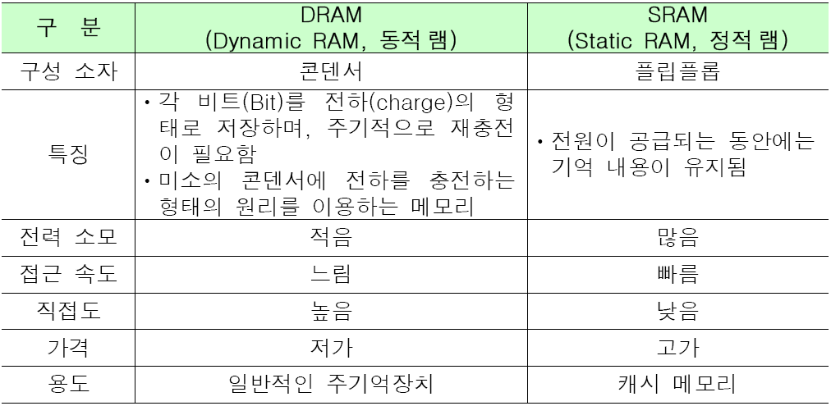
③ RAM의 종류

Slide 13
3) 자기 코어
① 자기 코어는 중심을 통과하는 전선에 흐르는 전류의 방향에 따라 1 혹은 0의
값을 가짐
② 전류 일치 기술 (coincident-current technique)에 의하여 기억장소를 선별
하는 기억장치
③ 전자계산기 메모리에서 지움성 읽음 (Destructive Read-Out) 성질을 갖고
있음

Slide 14
(3) 반도체 기억소자 구성
1) RAM / ROM 의 용량계산법 기억장치 용량
① 워드의 수 = 입력 번지선의 수 = 주소선의 수 = MAR = PC
② 워드의 크기 = 출력 데이터선의 수 = Data Bus의 비트 수 =
= MBR = DR = IR
③ 예제
• 기억용량이 1MByte 일 때 필요한 주소선의 수 ?
⇨ 워드의 크기에 대한 언급이 없으면 워드의 크기를 1Byte로 보면 됨
1MByte = 2²⁰ 이므로 20개의 주소선이 필요함
• 입력 번지선이 8개, 출력 데이터선이 8개인 ROM의 기억용량?
⇨ 2⁸ × 8 Bit = 256 × 8 Bit = 256 Byte
기억장치 용량 = 2^{워드의 수} X 워드의 크기

Slide 15
• 기억장치의 총 용량이 4,096 워드이고, 워드 길이가 16Bit 일 때 프로그램
카운터(PC), 주소 레지스터(AR), 데이터 레지스터(DR) 의 크기 ?
⇨ 4,096 × 16 = 2¹²× 16 이고, 워드의 수 = 주소선의 수 = (M)AR = PC
이므로 ∴ PC=12, AR=12
워드 길이 (크기) 가 16Bit 이고, 워드 크기 = DR 이므로 ∴ DR=16
• 메인 메모리의 용량이 1,024K × 24Bit 일 때, MAR 과 MBR 의 길이는 각각
몇 비트?
⇨ 1,024K × 24Bit 는 용량이 1,024K 워드이고, 워드 길이가 24Bit 이므로,
워드의 크기 = MBR = 24, 1,024K = 2¹⁰ × 2¹⁰ (∵ K =2¹⁰ = 1,024) =2²⁰
∴ MAR = 20
• 컴퓨터의 메모리 용량이 16K×32bit 라 하면 MAR(Memory Address Register)
와 MBR(Memory Buffer Register) 은 각각 몇 비트?
⇨16K = 16 × 2¹⁰ = 2⁴ × 2¹⁰ = 2¹⁴ ∴ MAR = 14
용량이 16K×32bit 이므로, 워드의 크기 = MBR = 32

Slide 16
• 가로 세로 각각 32개로 구성된 core plain 을 16장 겹쳐 쌓은 기억장치의 기억 용량
은 몇 K 워드 ?
⇨ 코어는 1개의 워드를 구성하는 비트수 만큼 Core Plain 을 겹쳐 쌓음
즉 16장이므로 16Bit 가 1워드임
가로 세로 각 32개이므로 32 x 32 = 1024, 즉 1K 임
• 256 x 4비트의 구성을 갖는 메모리 IC를 사용하여 4,096 x 16 비트 메모리를 만들
고자 할 때 몇 개의 IC 가 필요 ?
⇨ (4,096 x 16) / (256 x 4) = 64
따라서 64 개의 256 x 4비트의 구성을 갖는 IC 메모리 가 필요함
• 컴퓨터 주기억장치의 용량이 256MB 라면 주소 버스는 최소한 몇 Bit?
⇨ 주소 버스는 최소한 주기억장치의 용량만큼은 주소를 지정할 수 있는 크기이어야
함
256MB = 2⁸ x 2²⁰이므로 28Bit가 필요함

Slide 17
3. 보조 기억 장치
보조기억장치의 개념
1) 보조기억장치는 주기억장치의 단점을 보완하기 위한 기억장치
2) 보조기억장치는 주기억장치에 비해 속도는 느리지만 전원이 차단되어도
내용이 그대로 유지되고, 저장 용량이 크다는 장점이 있음
3) 사용하지 않는 데이터나 프로그램을 보관하는 곳으로 용량이 크고 액세스
속도 가 느리지만 비트 당 가격이 싼 기억장치

Slide 18
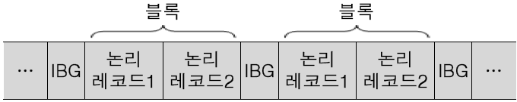
(2) 보조기억장치의 종류
1) 자기 테이프 (Magnetic Tape)
① 자기 테이프는 주소의 개념을 사용하지 않고 처음부터 차례대로
처리하는, 순차처리(SASD) 만 할 수 있는 (랜덤 처리가 되지 않음)
대용량 저장 매체
② 대량의 자료를 장시간 보관하는데 가장 유리한 장치
③ 데이터를 순차적으로만 기록 또는 판독 가능
④ 자기 테이프 장치의 기능
- 입 출력장치로 쓰임
⑤ 자기 테이프 구조

Slide 19
⑥ 관련 용어
• 블록 레코드 (물리 레코드)
- 자기 테이프에서 갭(gap)과 갭 사이에 존재하는 레코드
- 1개 이상의 논리 레코드의 집합으로 입/출력 단위
- 물리 레코드라고도 함
• IBG (Inter Block Gap) : 블록과 블록 사이의 갭
• 블록 팩터 (Block Factor)
- 하나의 블록 내에 통합되어 있는 논리 레코드의 개수
- 블록 팩터 = 블록 크기 / (논리)레코드 크기
예) 자기 테이프 Record 크기가 80자로서 블록 (Block) 의 크기가 2400자 일
경우 블록 팩터 (Block Factor) ?
블록 팩터 = 블록 크기 / 레코드 크기 = 2,400 / 80 = 30

Slide 20
⑦ 자기 테이프와 관계 있는 것
• Magnetic head
• Parity bit
• Protect ring
※ 스테이징 (Staging)
• 자기테이프 등과 같은 대용량의 보조 기억장치의 내용을 직접 접근이 가
능한 영역으로 이동하여 컴퓨터시스템에서 자료를 접근할 수 있도록 하
는 기능
• 가상기억체제에서 보조기억장치에 저장되어 있는 프로그램을 주기억장치
로 옮기는 것처럼, 느린 장치에서 빠른 장치로 옮겨가는 것
• 가상 기억체제에서 페이지 부재(Page Fault)가 발생하면 희생 페이지를
결정해서 보조기억장치의 이전 위치에 기억시키고 새로운 페이지를 이전
희생된 페이지가 있던 곳에 위치시키는 것

Slide 21
2) 자기 드럼 (Magnetic Drum)
① 원통 표면에 Track 과 Sector 를 구성하고, 각 Track 마다 고정된 R/W Head
를 두고 있음
② 자기 디스크에 비해 속도가 빠름
③ 자기 드럼은 순차 비순차(직접)처리가 모두 가능한 DASD (Direct Access
Storage Device) 방식으로 데이터를 처리함
④ 기억 용량 = 드럼 표면의 트랙당 셀 수 × 트랙 수
예) 자기드럼 기억장치의 드럼 표면이 트랙(track) 당 5,000 개의 셀(cell) 로
된 30개의 트랙으로 구분되어 있다면 몇 비트(bit)의 정보를 기억 ?
⇨ 기억 용량 = 드럼 표면의 트랙당 셀 수 × 트랙 수 = 5,000 x 30
= 150,000 비트

Slide 22
3) 자기 디스크 (Magnetic Disk)
① 자성 물질을 입힌 금속 원판을 여러 장 겹쳐서 만든 기억매체
② 용량이 크고 접근속도가 빠름
③ 주변장치 중 library program 들을 기억시켜 두는데 가장 적합함
④ 자기 디스크는 순차, 비순차(직접) 처리가 모두 가능한 DASD (Direct
Access Storage Device) 방식으로 데이터를 처리함
⑤ 자기 디스크는 디스크 번호, 디스크 표면 번호, 트랙 번호 섹터 번호를 표현
하는 번지 비트를 가지고 디스크의 기억공간을 Access 함
⑥ 자기 디스크 구성요소
• 읽고 쓰기 헤드 (Read Write Head)
• 디스크(Disk)
• 액세스 암(Access Arm)
※ 실린더 는 물리적 구성요소가 아니라 논리적인 의미의 용어임

Slide 23
⑦ 자기 디스크 Access Time
• Access Time = Seek Time + Rotational Delay Time (latency time) +
Transmission Time (transfer time)
• 탐색 시간 (Seek Time)
: 원하는 트랙 또는 실린더로 헤드를 움직이는데 필요한 시간
• 회전 지연 시간(Rotational Delay Time = Latency Time)
: 해당 트랙에서 원하는 섹터가 헤드의 바로 밑으로 오기까지 걸리는 시간
• 전송 시간 (Transfer Time)
: 실제 데이터가 이동하는데 소요되는 시간
⑧ 디스켓의 용량
• 디스켓의 용량 = 면수 x 트랙 수 x 섹터 수 x 섹터 당 바이트 수
예) 디스켓의 표면이 18sector 구역으로 나누어져 있고 1면에 40개의 트랙을
사용할 수 있다면 이 디스크에는 총 몇 KByte 를 저장 ?
(단 각 sector 당 저장 능력은 500Byte)
⇨ 2 x 40 x 18 x 500 = 720,000
720,000 / 1,000 = 720 KByte

Slide 24
※ 등각속도 (Constant Angular Velocity)
• 등각속도란 디스크 저장 매체에서 디스크 회전 속도를 일정하게 하고 디스크
의 회전각에 따라 데이터를 저장하는 방식
• 디스크 내곽과 외곽의 회전 속도 차이로 생기는 데이터의 밀도가 달라 외곽
에 저장 공간의 낭비가 생기는 단점이 있으나 헤드의 위치에 따라 디스크
회전 속도를 조절하는 상수선형속도(CLV) 에 비해 데이터 접근 속도가 빠름
• 등각속도 방식의 특징
- 디스크 저장 공간이 비효율적으로 사용됨
- 회전 구동장치가 간단함
- 디스크 평판이 일정한 속도로 회전함

Slide 25
4. 특수기억장치
연관기억장치 (Associative Memory)
1) 연관기억장치의 개념
① 연관기억장치는 기억장치에서 자료를 찾을 때 주소에 의해 접근하지
않고, 기억된 내용의 일부를 이용하여 Access 할 수 있는 기억장치
로, CAM (Content Addressable Memory) 이라고도 함
② 기억된 정보의 일부분을 이용하여 원하는 정보가 기억된 위치를 알아
낸 후 그 위치에서 나머지 정보에 접근하는 기억장치

Slide 26
2) 연관기억장치의 특징
① 주소에 의해서만 접근이 가능한 기억장치보다 정보 검색이 신속함
② 캐시 메모리나 가상 메모리 관리 기법에서 사용하는 Mapping Table에
사용됨
③ 외부의 인자와 내용을 비교하기 위한 병렬 판독 논리회로를 갖고 있기 때문
에 하드웨어 비용이 증가함
④ 메모리의 내용으로 접근(access) 할 수 있는 메모리
⑤ 기억된 정보의 일부분을 이용하여 원하는 정보가 기억된 위치를 알아낸 후
나머지 정보에 접근함
⑥ 기억된 여러 개의 자료 중에서 주어진 특성을 가진 자료를 신속히 찾을 수
있음
⑦ 비파괴적으로 읽을 수 있어야 함

Slide 27
※ Mapping Table
• 메모리 계층 시스템에서 보조기억 장치의 내용을 주기억장치로 옮기는 데
필요한 것
• 대응 관계를 테이블로 표현하여 임의의 정보를 그에 대응하는 정보로 변환
하는 것
3) 연관기억장치에 사용되는 기본요소
① 일치 지시기 : 내용의 일부가 같은 워드를 찾았으면 1 로 세트함
② 마스크 레지스터 : 비교할 비트를 정해 1 로 세트함
③ 검색 데이터 레지스터 비교할 내용이 들어 있음

Slide 28
(2) 복수 모듈 기억장치
1) 복수 모듈 기억장치의 개념 : 독자적으로 데이터를 저장할 수 있는 기억
장치, 모듈을 여러 개 가진 기억장치
2) 복수 모듈 기억장치의 특징
① 주기억장치와 의 CPU 속도 차의 문제점을 개선함
② 기억장치 버스를 시분할하여 사용함
③ 기억장소의 접근을 보다 빠르게 함
3) 메모리 인터리빙 (Memory Interleaving)
① 인터리빙이란 여러 개의 독립된 모듈로 이루어진 복수 모듈 메모리와
CPU간의 주소 버스가 한 개로만 구성되어 있으면 같은 시각에 CPU로
부터 여러 모듈들로 동시에 주소를 전달할 수 없기 때문에, CPU가 각
모듈로 전송할 주소를 교대로 배치한 후 차례대로 전송하여 여러 모듈
을 병행 접근하는 기법

Slide 29
② CPU가 버스를 통해 주소를 전달하는 속도는 빠르지만 메모리 모듈의 처리속도
가 느리기 때문에 병행 접근이 가능
③ 기억장치의 접근 시간을 효율적으로 높일 수 있음
④ 캐시 기억장치, 고속 DMA 전송 등에서 많이 사용
⑤ 각 모듈을 번갈아 가면서 접근(Access) 할 수 있음
⑥ Instruction 의 빠른 처리속도를 위해 중앙처리장치의 속도와 기억장치의 속도
를 유효 Cycle 동안 병행 실행한다는 것과 관련 있는 것
⑦ 중앙처리장치와 기억장치 사이에 실질적인 대역폭(bandwidth)을 늘리기 위한
방법
⑧ 메모리 인터리빙(interleaving) 방법의 사용 목적
• 메모리 액세스의 효율 증대
※ 디스크 인터리빙
• 디스크 인터리빙(interleaving) 은 독립된 디스크(disk) 를 2 개 이상 나누어
연결하고 독립된 디스크(disk) 를 번갈아 가면서 연속적으로 액세스가 이루
어 지도록 구현하는 방법으로 주기억장치 처리 속도에 비해 사이클 타임이
오래 걸리는 디스크에 접근하는 시간을 효율적으로 높일 수 있는 방식

Slide 30
(3) 캐시 메모리(Cache Memory)
1) 캐시 메모리(Cache Memory) 의 개념
① 캐시 메모리는 CPU 의 처리 속도와 주기억장치의 접근 속도 차이를
줄이기 위해 사용하는 고속 Buffer Memory 임
② 중앙 처리장치(CPU) 의 속도와 주기억장치의 속도차가 클 때 명령어
(Instruction) 의 수행 속도를 중앙 처리 장치의 속도와 비슷하도록 하
기 위하여 사용하는 메모리
③ 성능을 향상시키기 위하여 주기억 장치와 CPU 레지스터 사이에서 데
이터를 이동시키는 중간 버퍼로 작용하는 기억장치

Slide 31
2) 캐시 메모리의 특징
① 캐시는 주기억장치와 CPU 사이에 위치함
② 캐시를 사용하면 주기억장치를 접근(Access) 하는 횟수가 줄어듦으로
컴퓨터의 처리 속도가 향상됨
③ 주기억장치와 CPU 사이에서 일종의 버퍼 (buffer) 기능을 수행
④ 수십Kbyte - 수백 Kbyte 의 용량을 사용
3) 캐시 (Cache) 메모리 설계 시 고려할 사항
① Cache size
② 전송 Block size
③ 교체 알고리즘(Replacement algorithm)
4) 매핑 프로세스 (Mapping Process)
① 매핑 프로세스는 주기억장치로부터 캐시 메모리로 데이터를 전송하는 방법
을 말함
② 매핑 프로세스의 종류 (캐시 메모리에서 사용하는 매핑 방법)
• 직접 매핑 (Direct Mapping)
• 어소시에이티브 매핑 (Associative Mapping)
• 세트-어소시에이티브 매핑 (Set-Associative Mapping)

Slide 32
5) 캐시 메모리(cache memory) 와 관련 있는 것
① 적중률 (hit ratio)
• 캐시에 찾는 내용이 있을 확률
② 참조의 국한성(locality of reference)
• CPU가 기억장치를 접근할 때는 일부 특정 위치를 계속 참조한다는 이론
③ 매칭(matching)
• 내용의 일부를 이용하여 자료를 찾는 기억장치에서 내용이 같은지 비교하
는 것

Slide 33
(4) 가상기억장치 (Virtual Memory)
1) 가상기억장치의 개념
① 기억용량이 작은 주기억장치를 마치 큰 용량을 가진 것처럼 사용할 수
있도록 하는 운영체제의 메모리 운영 기법
② 사용자는 프로그램의 크기에 제한 받지 않고 프로그램의 실행이 가능함
③ 사용자가 보조 메모리의 총 용량에 해당하는 기억 장소를 컴퓨터가 갖고
있는 것처럼 가상하고 프로그램을 짤 수 있는 것을 말함

Slide 34
2) 가상기억장치의 특징
① 주기억장치를 확장한 것과 같은 효과를 제공
② 실제로는 보조기억장치를 사용하는 방법
③ 사용자가 프로그램 크기에 제한 받지 않고 실행이 가능
④ 컴퓨터속도는 문제시되지 않음
⑤ 주소공간의 확대 (용량의 확대) 가 가장 큰 목적
⑥ 사용할 수 있는 보조기억장치는 DASD 이어야 함
⑦ 가상기억공간의 구성은 프로그램에 의해서 수행됨
⑧ 보조기억장치는 자기 디스크를 많이 사용함
⑨ 보조기억장치의 접근이 자주 발생되면 컴퓨터 시스템의 처리 효율이
저하될 수 있음
⑩ 주기억장치와 보조 기억장치가 계층 기억 체제를 이루고 있음
⑪ 하드웨어에 의한 것이 아니라 소프트웨어에 의해 실현됨

Slide 35
3) 기억장치의 관리전략
① 기억장치의 관리전략은 보조기억장치에 저장되어 있는 프로그램을 주기억
장치에 효율적으로 적재하기 위한 방법
② 기억장치의 관리전략 방법
• 반입 전략 (Fetch)
- 보조기억장치에 보관 중인 프로그램이나 데이터를 언제 주기억장치로
적재할 것인지를 결정하는 전략
- 요구반입(Demand Fetch) : 실행 프로그램이 요구할 때 비로소 적재 하
는 방법
- 예상반입(Anticipatory Fetch) : 실행 프로그램에 의해 참조될 것을 예상
하여 미리 적재하는 방법
• 배치 전략 (Placement)
- 새로 반입되는 프로그램이나 데이터를 주기억장치의 어디에 위치시킬
것인가를 결정하는 전략
- 최초 적합(First Fit), 최적 적합(Best Fit), 최악 적합 (Worst Fit) 이 있음

Slide 36
• 교체(Replacement) 전략
- 주기억장치의 모든 분할된 영역이 이미 사용 중인 상태에서 새로운
프로그램을 주기억장치에 배치하려고 할 때, 이미 사용되고 있는 페이지
프레임 중에서 어느 하나를 선택하여 빈 페이지 프레임으로 만들어 줄
것인지를 결정 하는 전략
- FIFO(First In First Out), OPT, LRU, NUR, LFU, MFU 등의 방법이 있음
4) 가상기억장치의 관리 기법
① 페이징 기법 (Paging)
• 가상기억장치를 고정 길이의 페이지로 구분하고 이러한 페이지를
하나의 단위로 하여 주기억장치에 설치하고 주소를 변환함
• 보조기억장치를 여러 개의 로 page구분함
• OS가 보조기억장치에 있는 프로그램을 동일한 크기의 블록으로 나누어
관리하는 기법

